Slide 1
Final Project
0310012黃昭穎
0310019朱佑倫

Slide 2
開發平台
Framework: Express
Database: Mysql
View engine: ejs

Slide 3
About Ejs
主要架構與html一樣
Advantage:
可以用變數
不用tag就能直接寫javascript

Slide 4
系統功能
未註冊會員者可瀏覽所有活動, 但無法建立和報名活動
只有會員才可建立和報名活動
報名後可取消報名
註冊後會員仍可更改部分個人資料
只有活動建立者可更改活動內容或取消活動
活動內容更改或取消時, 會發送Email給所有已經報名該活動的會員

Slide 5
程式說明
主檔案: app.js
Express
Body-parser
Nodemailer
Login & logout

Slide 6
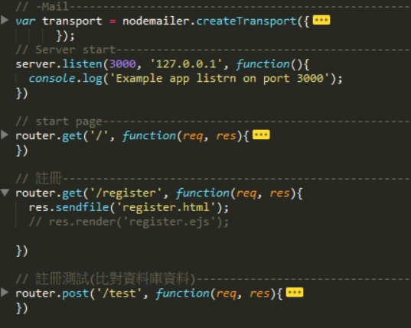
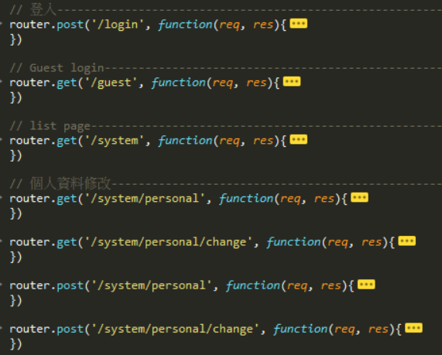

Slide 7
